Slide 1

Проект
Детская олимпиада
2014
8 группа ГБДОУ №9

Slide 2
Характеристики проекта:
Руководители проекта: воспитатели группы №8 Смирнова Е.И., Балашенко А.Н.
Участники проекта: дети группы №8 и их родители
Тип проекта: информационно-обучающий
Характер: межгрупповой проект
Продолжительность: 4 недели

Slide 3
Цель проекта:
Обогащать знания детей о спортивных мероприятиях мирового значения – Олимпийских играх;
Актуализировать знания о видах спорта, значении спорта для жизни и здоровья человека.
Во время реализации проекта была проведена тематическая работа с детьми по всем образовательным областям.

Slide 4
Образовательная область:
Познавательное развитие
Беседы о видах спорта
Рассматривание картинок со спортсменами, занимающимися различными видами спорта
Разгадывание загадок о спорте
Задачи:
обогащать знания детей о различных видах спорта в зимнее время года
развивать познавательный интерес, любознательность
развивать умение формулировать результаты своих наблюдений, аргументировать свое мнение

Slide 5
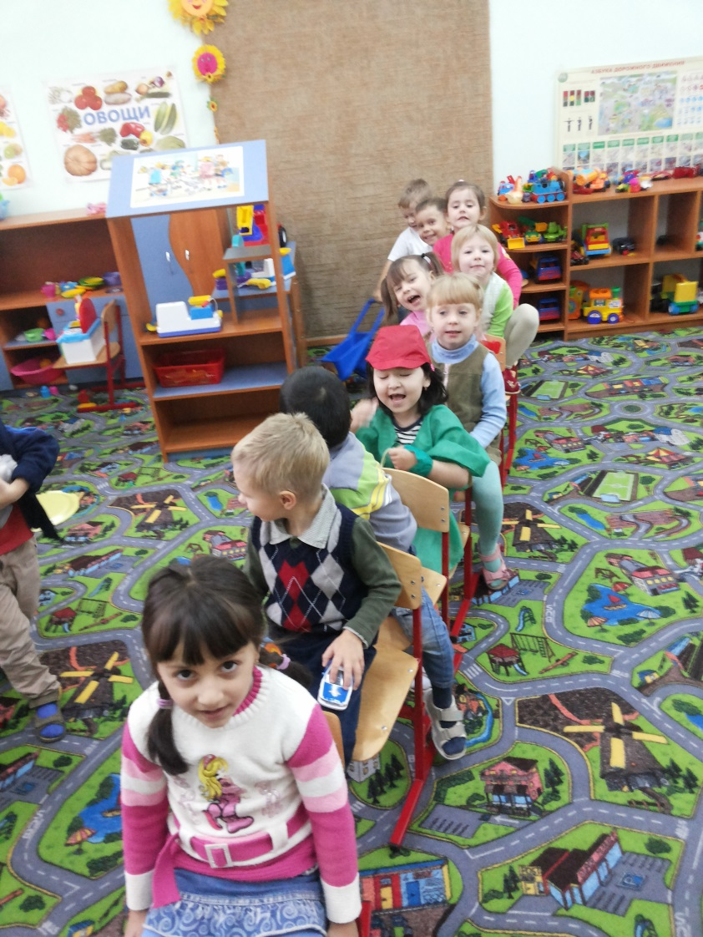
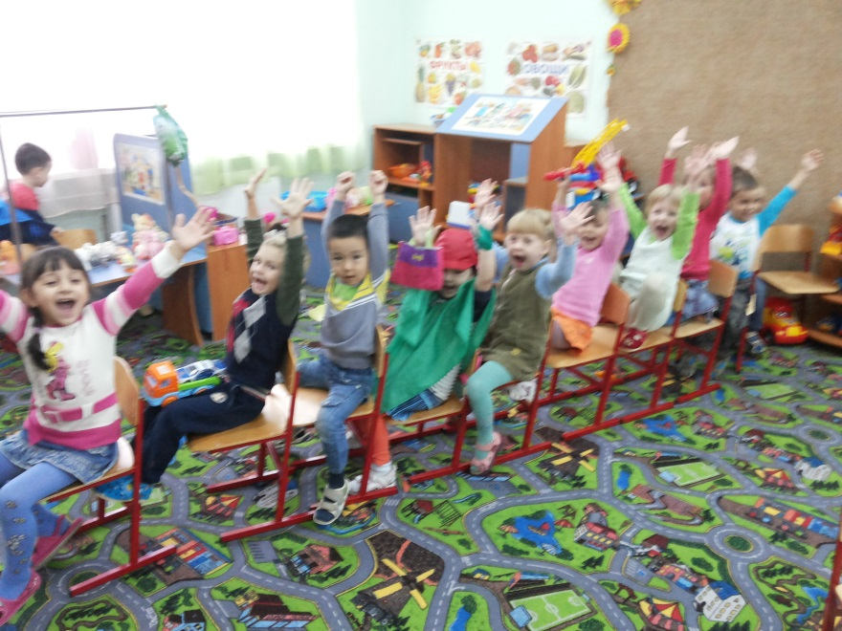
Подготовка к олимпийской эстафете

Slide 6
Образовательная область:
Художественно-эстетическое развитие
Подготовка коллективной работы «Навстречу олимпиаде»;
Выставка творческих работ детей и родителей «Олимпийское вдохновение»;
Создание флага команды «Звездочки» для детской олимпиады.
Задачи:
развивать творческое мышление, воображение

Slide 7
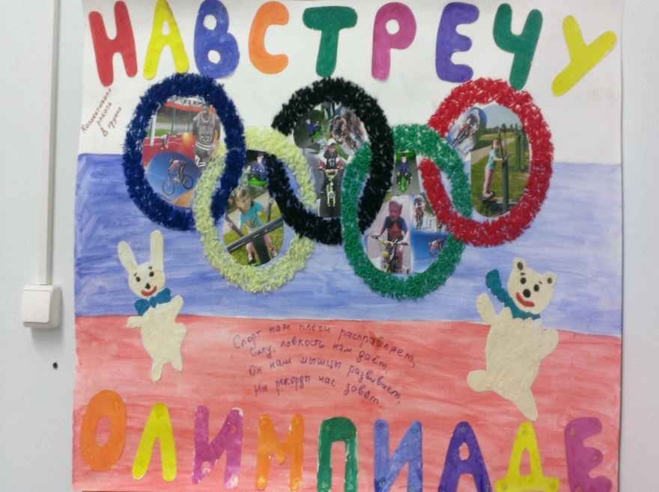
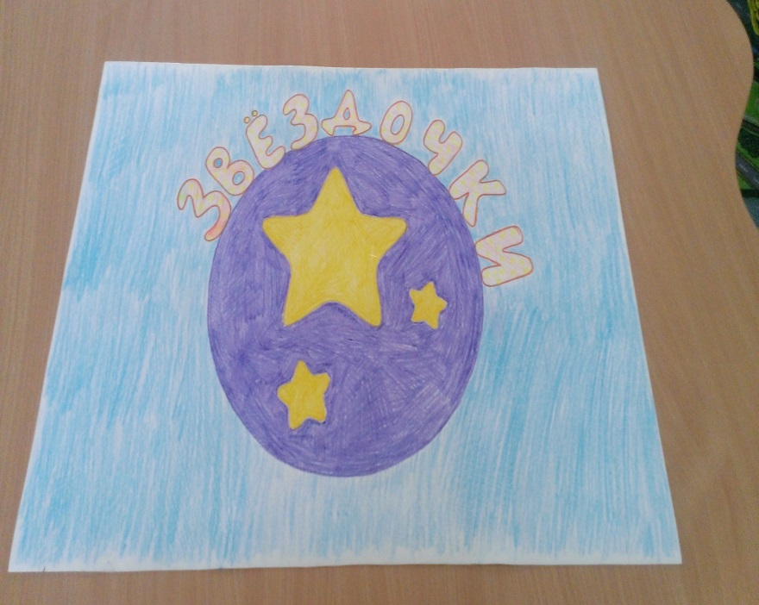
Коллективная работа и
Флаг с эмблемой группы

Slide 8
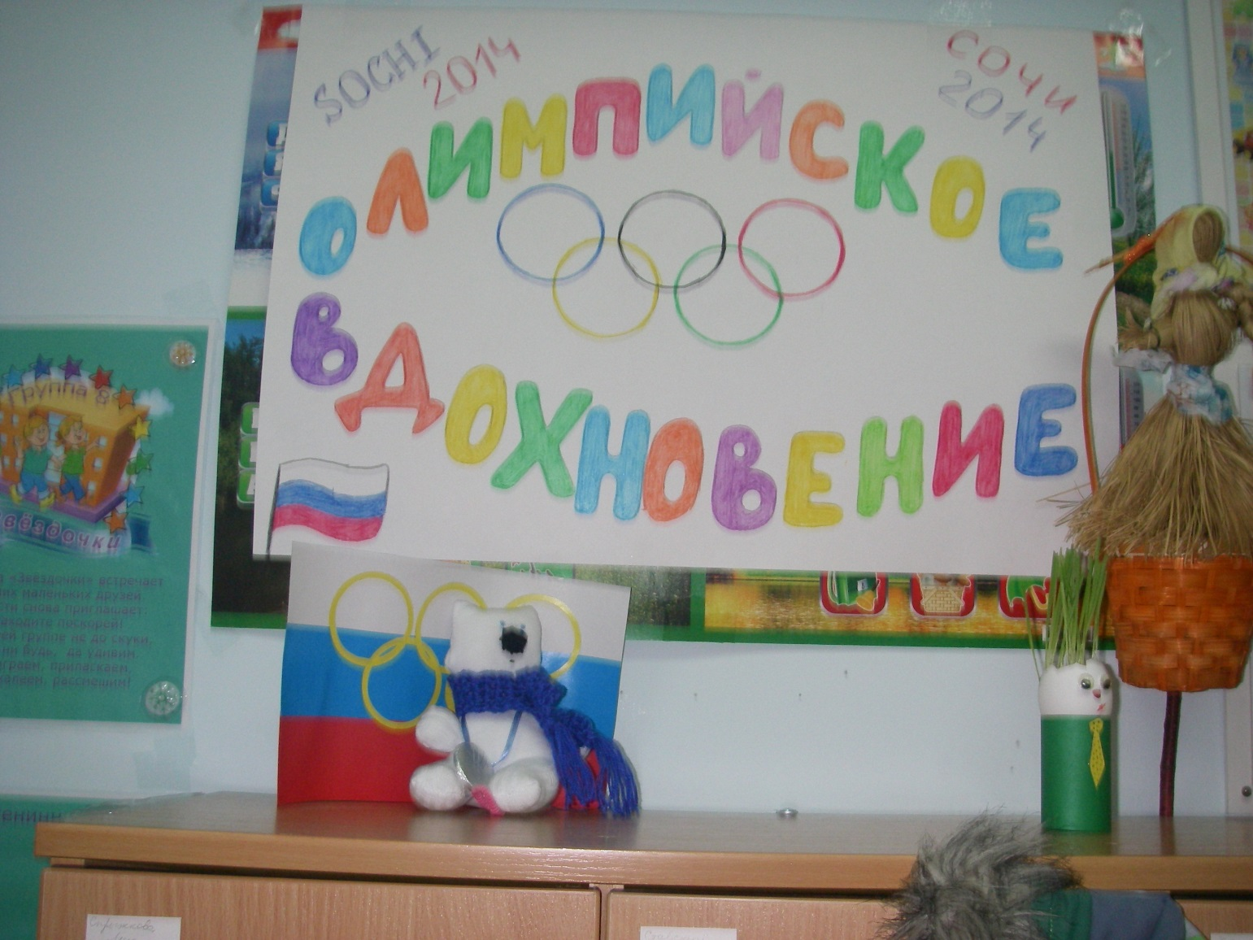
Выставка творческих работ детей и родителей

Slide 9
Образовательная область:
Речевое развитие
обогащать активный словарь;
развивать связную, грамматически правильную диалогическую и монологическую речь;
развивать звуковую и интонационную культуры речи, фонематический слух;
чтение книги «Все об олимпийских играх»
рассказ о древних греках.

Slide 10
Образовательная область: Физическое развитие
Выполнение комплексов ОРХ с предметами и без.
Игры – эстафеты в зале и на улице («Канатная дорога», «Лыжная гонка» и др.)
Организация спортивного досуга «Навстречу олимпиаде»
Организация спортивного праздника «Детская олимпиада» с участием детей 8 и 4 гр. И их родителей.
Задачи:
познакомить детей с новыми подвижными играми зимней тематики, с их правилами
развивать физические качества и основные движения с использованием зимних атрибутов (клюшки, шайбы и т.п.)
укреплять здоровье детей

Slide 11
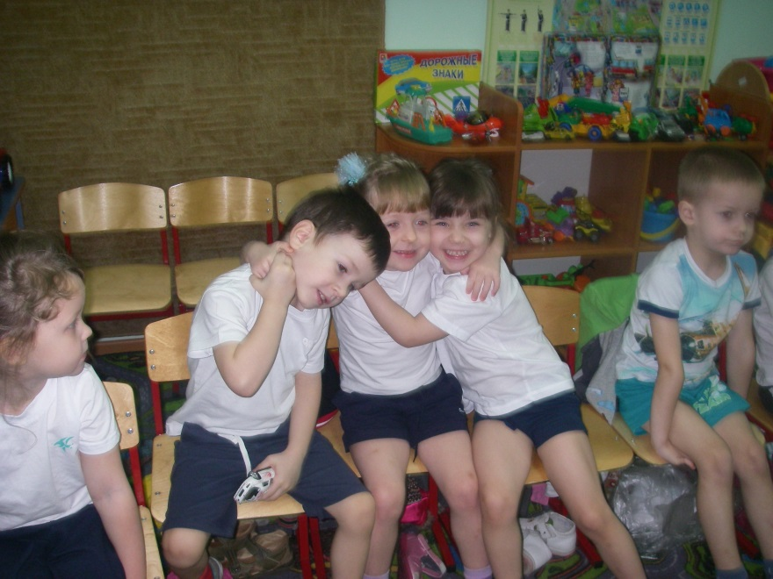
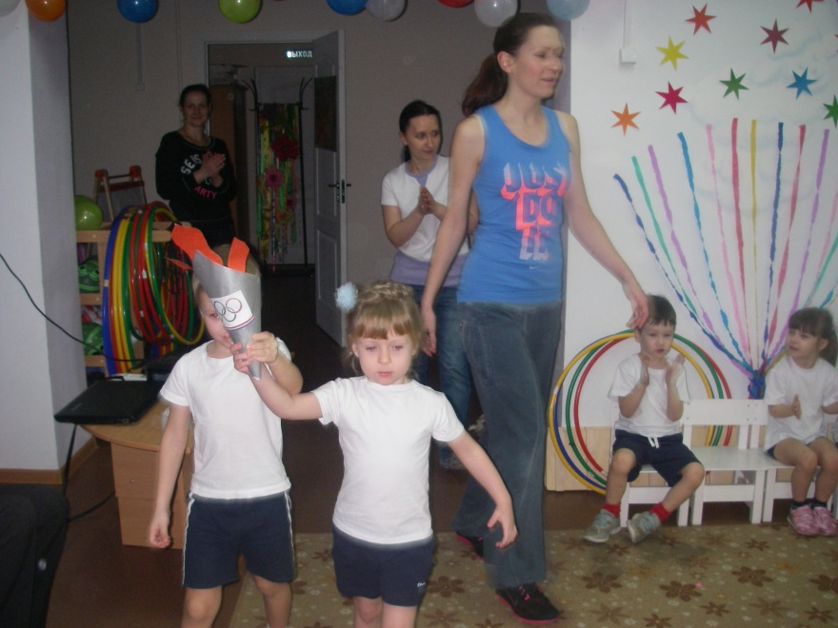
Дружеское пожатие перед началом соревнований
Вынос олимпийского огня

Slide 12
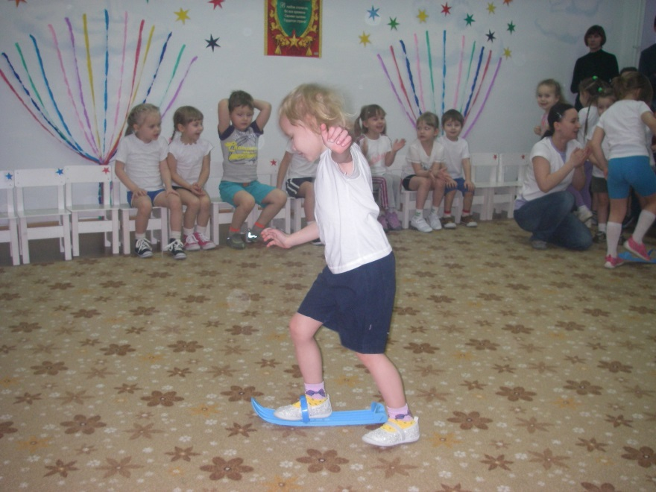
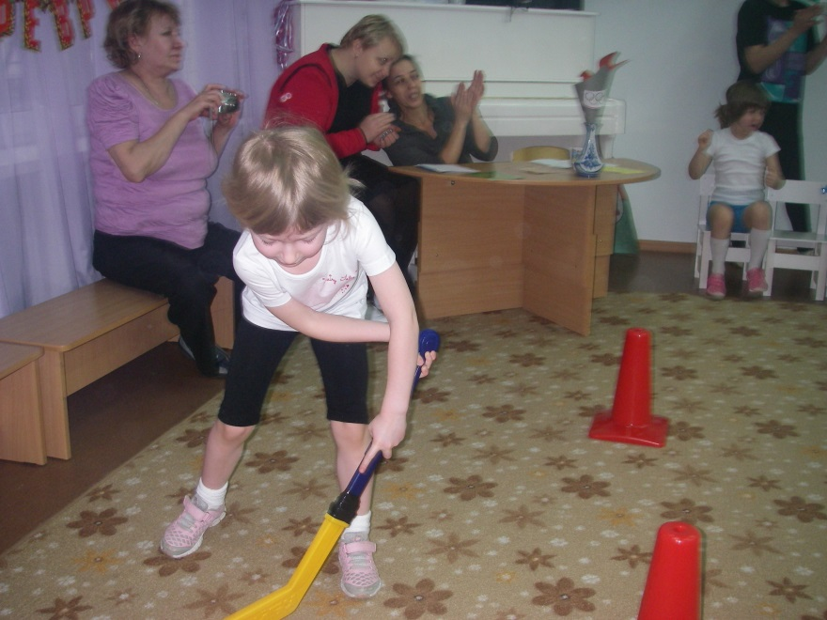
Лыжи и хоккей- наши лучшие друзья

Slide 13
Образовательная область: социально-коммуникативное развитие
Умение действовать в команде
Формирование сплоченного коллектива
Участие детей в новом виде деятельности и досуга – эстафеты – способствовало созданию и поддержания благоприятного эмоционального климата в команде; каждый получил возможность для самовыражения, выбора образа.
Задачи:
создавать и поддерживать благоприятный эмоциональный климат в группе
дать каждому ребенку возможность для самовыражения

Slide 14
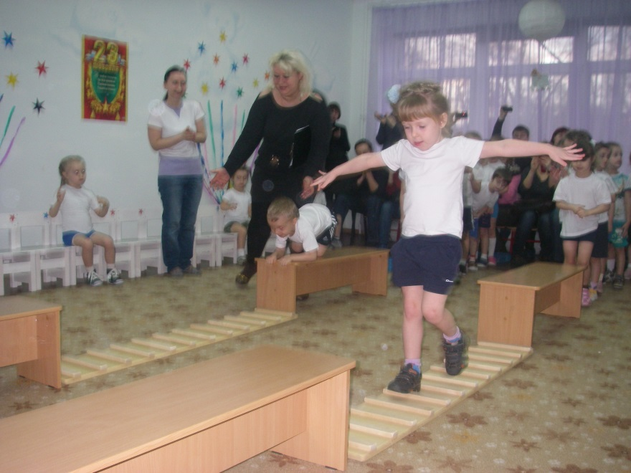
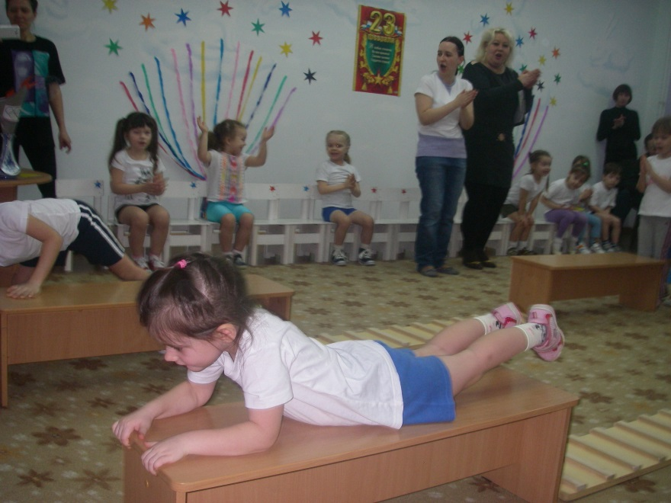
Эстафеты

Slide 15
Здоровье
Беседы о здоровом образе жизни
Оздоровление детей в процессе спортивных занятий
Беседы о технике безопасности при занятиях спортом (необходимость спортивной формы, хорошего самочувствия на занятиях и т.п.)
Задачи:
формировать осознанное отношение к собственному здоровью
формировать интерес и привычку к здоровому образу жизни

Slide 16
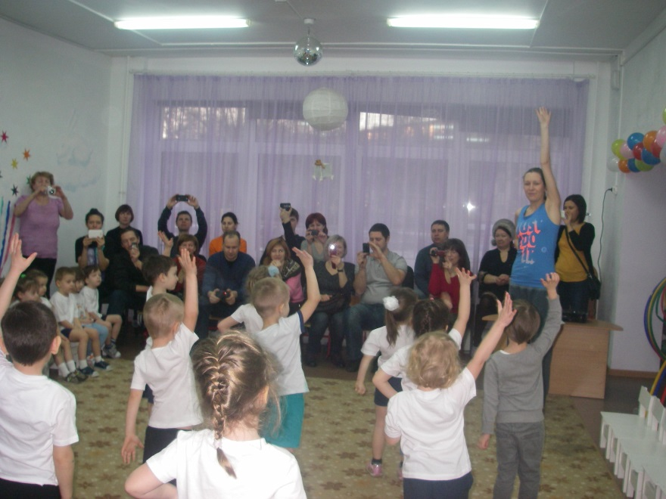
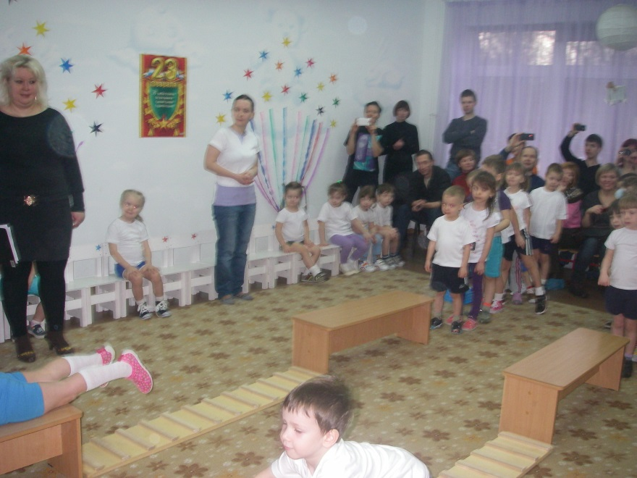
Групповые виды спорта

Slide 17
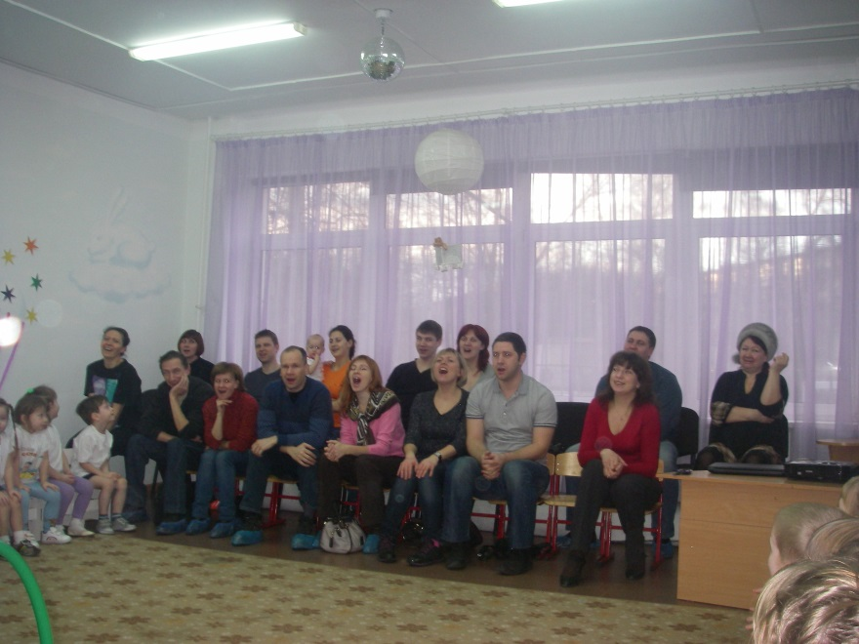
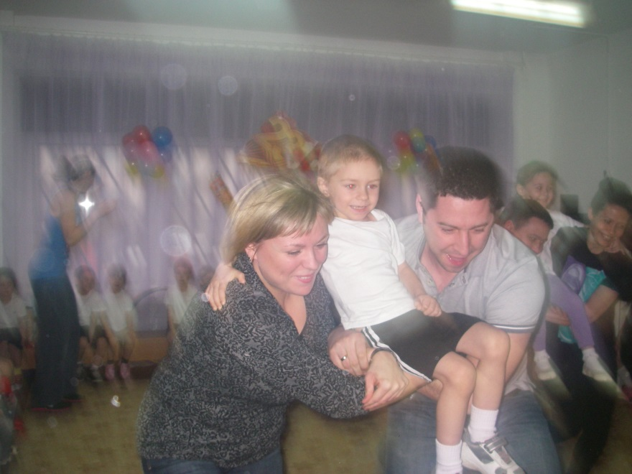
Завершение проекта - эстафета: участие родителей в эстафетах

